Slide 1
Природа света

Slide 2
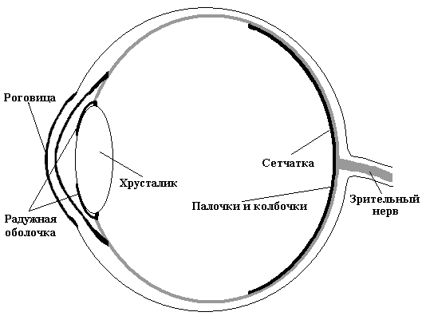
Строение глаза человека

Slide 3
“Координаты” цвета
Любой цвет можно изобразить в виде вектора, компонентами которого являются относительные веса красного, зеленого и синего цветов, вычисленные по формулам
r=R/(R+G+B), g=G/(R+G+B), b=B/(R+G+B).

Slide 4
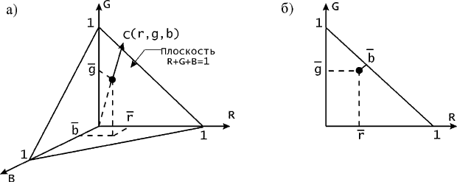
Преобразование

Slide 5
Стандарт
С использованием такого преобразования в 1931 г. были выработаны международные стандарты определения и измерения цветов.
Основа - двумерный цветовой график МКО.
Эксперименты показали, что сложением трех основных цветов получаются не все возможные цветовые оттенки. В качестве базисных были выбраны другие параметры, полученные на основе исследования стандартных реакций глаза на свет.

Slide 6
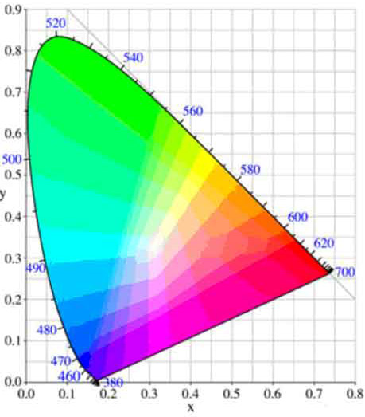
Цветовой график МКО

Slide 7
Пояснение
Цветовой график удобен для целого ряда задач.
С его помощью можно получить дополнительный цвет: для этого надо провести луч от данного цвета через опорную точку до пересечения с другой стороной кривой (цвета являются дополнительными друг к другу, если при сложении их в соответствующей пропорции получается белый цвет).
Для определения доминирующей длины волны какого-либо цвета также проводится луч из опорной точки до пересечения с данным цветом и продолжается до пересечения с ближайшей точкой линии цветностей.

Slide 8
Смешение цветов
Для смешения двух цветов используются законы Грассмана. Пусть два цвета заданы на графике МКО координатами D_1=(x_1,y_1,Y_1) и D_2=(x_2,y_2,Y_2). Тогда смешение их дает цвет D_12=(x_1+x_2,y_1+y_2,z_1+z_2).
Если ввести обозначения t_1=Y_1/y_1, t_2=Y_2/y_2, то получим координаты цветности смеси
x_12=(x_1 * t_1 + x_2 * t_2)/(t_1+t_2),
y_12=(y_1* t_1 + y_2* t_2)/({t_1+t_2),
Y_12=Y_1+Y_2.

Slide 9
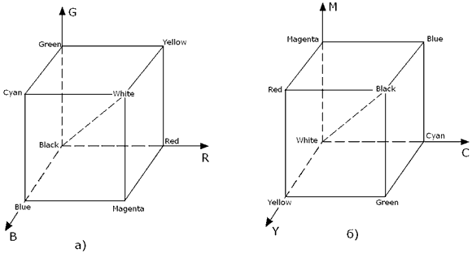
RGB vs CMY(K)

Slide 10
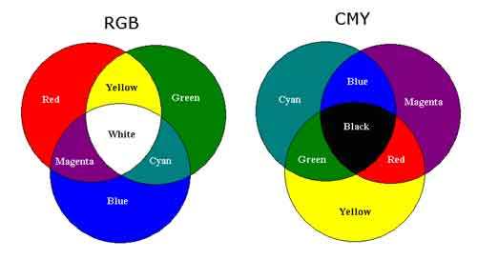
RGB vs CMY(K)

Slide 11
Пояснение
При освещении падающим белым светом в слое голубой (Cyan) краски из спектра белого цвета поглощается (вычитается) красная часть как дополнительный цвет, затем из оставшегося света в слое пурпурной (Magenta) краски поглощается зеленая часть спектра, и, наконец, от белой поверхности отражается синий цвет, который мы и видим. Таким образом, смешение голубого и пурпурного цветов дает в итоге синий цвет.

Slide 12
HSV
Для адекватного нашему восприятию подбора оттенков более удобными являются модели, в числе параметров которых присутствует тон (Hue). Этот параметр принято измерять углом, отсчитываемым вокруг вертикальной оси. При этом красному цвету соответствует угол 0, зеленому - 120, синему - 240 градусов, а дополняющие друг друга цвета расположены один напротив другого, т.е. угол между ними составляет 180 градусов. Цвета CMY расположены посредине между составляющими их компонентами RGB. Существует две модели, использующие этот параметр.
Модель HSV (Hue, Saturation, Value, или тон, насыщенность, количество света) можно представить в виде световой шестигранной пирамиды, по оси которой откладывается значение V, а расстояние от оси до боковой грани в горизонтальном сечении соответствует параметру S (за диапазон изменения этих величин принимается интервал от нуля до единицы). Значение S равно единице, если точка лежит на боковой грани пирамиды. Шестиугольник, лежащий в основании пирамиды, представляет собой проекцию цветового куба в направлении его главной диагонали.

Slide 13
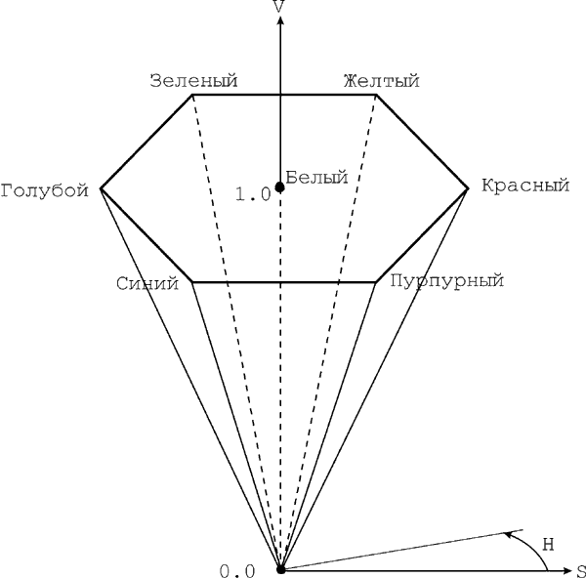
HSV (2)

Slide 14
HLS
Цветовая модель HLS (Hue, Lightness, Saturation, или тон, светлота, насыщенность) является расширением модели HSV. Здесь цветовое пространство уже представляется в виде двойной пирамиды, в которой по вертикальной оси откладывается L (светлота), а остальные два параметра задаются так же, как и в предыдущей модели. В литературе эти пирамиды иногда называют шестигранным конусом.

Slide 15
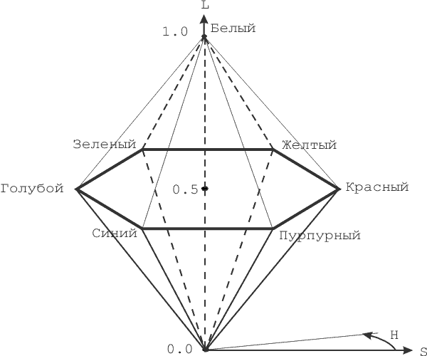
HLS (2)

Slide 16
Задания
HSV (300, 100%, 100%)
RGB - ?
HSL (120, 100%, 50%)
RGB-?

